Slide 1
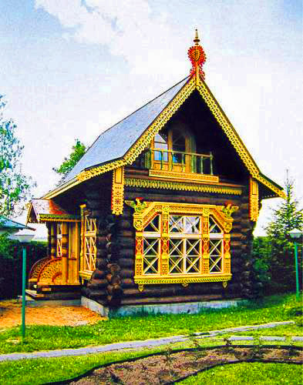
Изба – произведение русских древоделов
Урок - мастерская

Slide 2
Цели урока:
Продолжать знакомиться с культурой русского народа: (русское деревянное зодчество и народная музыка);
Учиться выполнять макет избы;
Развивать умение работы в группах («плотницких артелях»)

Slide 3
Правила работы в группе:
Уважать мнение другого человека;
Внимательно слушать и слышать друг друга;
Выполняй свою часть задачи четко, не мешая другим;
Делать замечания по выполнению работы вежливо, не повышая тона;
Рационально распределять время при выполнении задания.

Slide 4
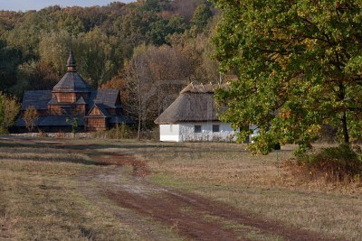
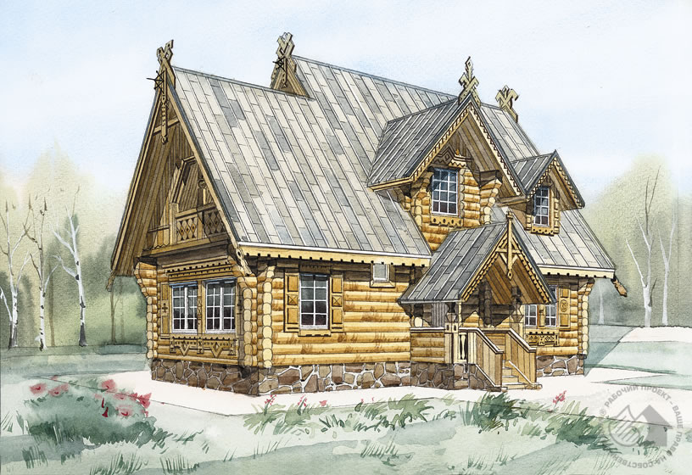
Выбор места для строительства дома

Slide 5
Выбор строительного материала
Сосна и лиственница нижние венцы срубов; Стены – сосна; Кровля, стропила – ель; Мох – прокладка бревен. | Нельзя: Из священной рощи, с кладбища; Молодое дерево; Старое дерево; Дерево с дуплами, наростами.

Slide 6
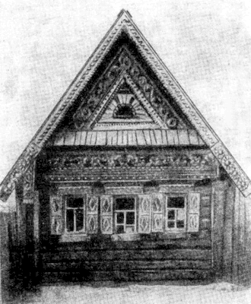
Виды изб и основные части дома
кровля
конек
фронтон
лобовая доска
причелины
красные окна с
наличниками
и ставнями
сруб

Slide 7
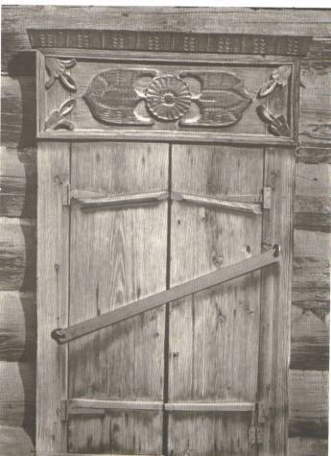
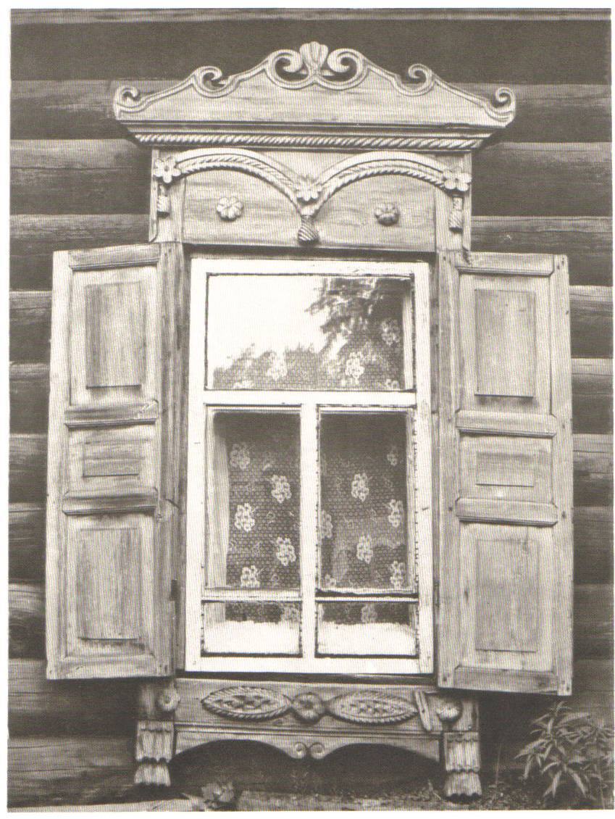
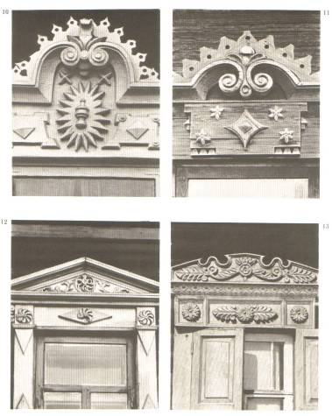
Оформление внешнего вида дома
Виды украшений окон
наличники
фартук
ставни
кокошник

Slide 8
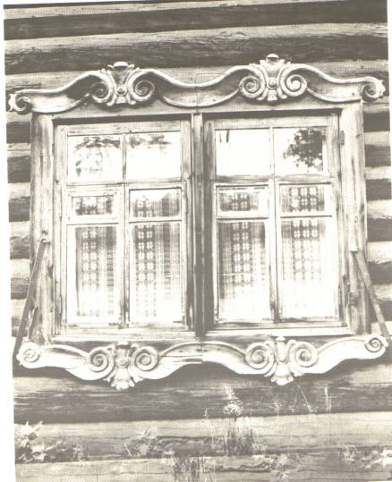
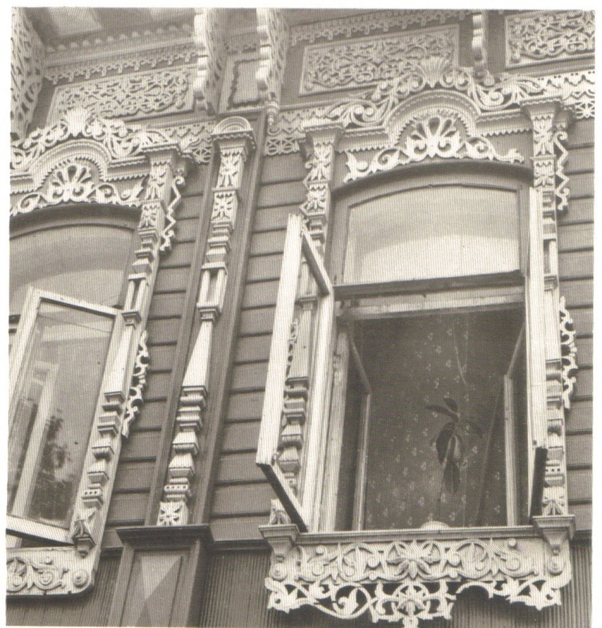
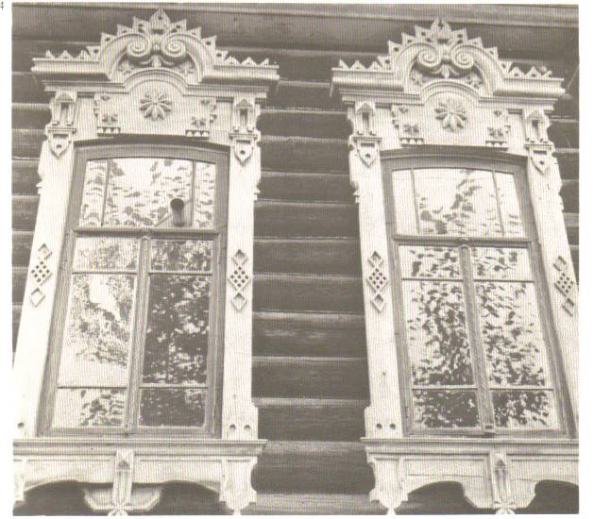
Виды резьбы
глухая
Пропильная
накладная

Slide 9
Определения понятий:
Конек – охлупень – стык двух скатов крыши, символ солнца;
Кровля – двускатная крыша;
Лобовая доска – доска под фронтоном, украшенная резьбой;
Красные окна – красивые окна, украшенные резьбой;
Сруб – основная, жилая часть дома;
Фронтон – находится под крышей на фасаде дома;
Фасад – лицевая часть дома;
Улица – дорога у лица дома

Slide 10
Выполнение творческого проекта «Русская изба»

Slide 11
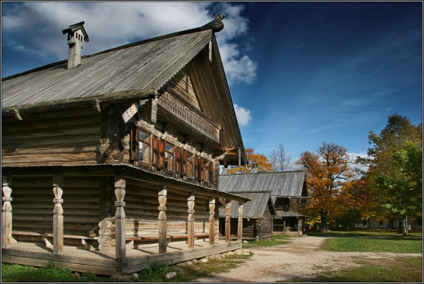

Slide 12
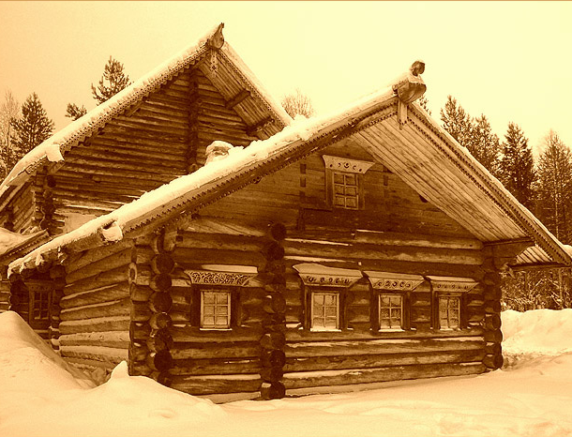

Slide 13
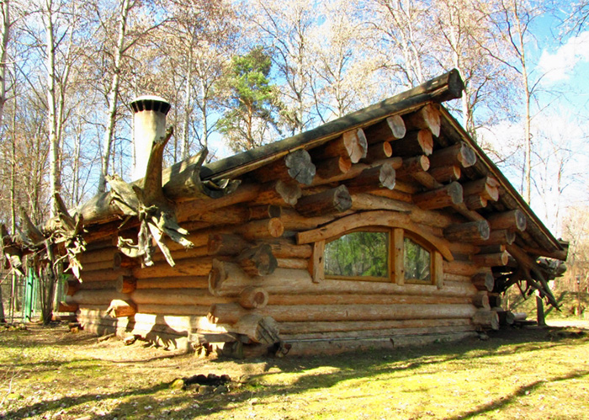

Slide 14


Slide 15
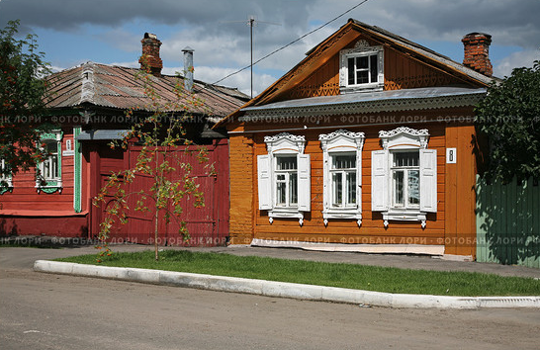

Slide 16
